Slide 1
UNA NUEVA TAXONOMÍA

Slide 2
** Distributed database management systems, A Practical Approach, Saeed K. Rahimi, Frank S. Haug

Slide 3
Anteriormente mencionamos que "DBE" es un nuevo término que representa varias implementaciones posibles para una funcionalidad similar. Debido a que un DBE considera el sistema en un nivel tan abstracto, se puede usar para referirse a una amplia variedad de arquitecturas e implementaciones posibles.
En esta sección, presentaremos una nueva taxonomía que se utilizará para clasificar todas las alternativas DBE posibles que podríamos considerar al explorar los problemas de DB y DDB.
Consideraremos una nueva taxonomía con cuatro niveles, presentada en orden de lo más abstracto a lo más específico. Esperamos que esta disposición reduzca la complejidad para cada nivel sucesivo y simplifique los grupos taxonómicos que contienen los entornos que finalmente veremos en la materia de DDB.
Como la mayoría de las taxonomías, los casos extremos son más útiles para comprender las diferencias categóricas.

Slide 4
Niveles de Categorización
Los cuatro niveles de categorización (de lo más abstracto a lo más específico) son:
Distribución y despliegue de COS (COS-DAD)
Cierre de COS o apertura (COS-COO)
Esquema y visibilidad de datos (SAD-VIS)
Esquema y control de datos (SAD-CON)
__________________________
COS distribution and deployment (COS-DAD)
COS closedness or openness (COS-COO)
Schema and data visibility (SAD-VIS)
Schema and data control (SAD-CON)

Slide 5
COS Distribution and Deployment
El primer nivel en nuestra taxonomía es el nivel de distribución y despliegue de COS (COS-DAD). Este es quizás el nivel más fácil de entender, y generalmente esta es la primera clasificación que queremos hacer al evaluar un DBE en particular. Los dos casos extremos que definen este nivel son el DBE completamente centralizado (CDBE) y el DBE completamente distribuido (DDBE).
En un CDBE completamente centralizado, debemos implementar todas las bases de datos y las instancias de COS en una sola máquina. En otras palabras, está estrictamente prohibido colocar cualquiera de los COS o instancias de DB en una segunda máquina separada. Este caso incluye las versiones iniciales de la mayoría de los DBMS tradicionales (como Oracle, Sybase, Informix, etc.) y muchos otros DB anteriores que no tenían un servidor DBMS (como dBase, Paradox, Clipper, FoxPro, Microsoft Access, etc.)

Slide 6
COS Distribution and Deployment
La mayoría de las versiones modernas de DBMS y DB se han alejado de este escenario extremo, ya que a menudo podemos implementar los Clientes DB en una máquina separada para muchos de estos sistemas.
De manera similar, algunos DBMS modernos tienen cierta capacidad para distribuir sus DB (utilizando técnicas como la creación de “mirrors” o espejos, etc.), pero aún son esencialmente un CDBE ya que las "DB casi distribuidas" no son realmente una "DB real" en el mismo sentido que la DB original que intentan duplicar.

Slide 7
COS Distribution and Deployment
Si cada instancia de COS y cada instancia de DB se implementa en una máquina separada, entonces tenemos el otro extremo (el DDBE completo).
En el mundo real, es probable que no se dé este extremo; generalmente no es necesario separar los componentes dentro del mismo subsistema, y ​​tampoco separar los subsistemas del nivel más bajo (como los DA) de las DB (es decir, los archivos que contienen la estructura de datos y el contenido).
Normalmente, el DDBE constará de una o más instancias de servidor "coordinadoras" (que brindan servicios en todo el DDBE completo) y un conjunto de DBEs que se combinan para hacer que el DDBE funcione. Llamamos a cada uno de estos DBE un Sub-DBE (S-DBE), porque se combinan para formar el DDBE de una manera similar a cómo se combinan los subsistemas para formar un sistema.
Cada S-DBE es un DBE por derecho propio, lo que significa que cada uno de ellos también está sujeto a la categorización utilizando esta taxonomía; en particular, cada S-DBE puede ser un DBE centralizado u otro DBE distribuido. La mayoría de las S-DBE son entornos centralizados, especialmente para arquitecturas tradicionales como las que analizaremos a futuro.
Solo consideraremos las CDBE al evaluar algún tipo de DDBE o examinar el S-DBE dentro de un DDBE más grande.

Slide 8
COS Closedness or Openness
El segundo nivel en nuestra taxonomía es el nivel de cierre o apertura de COS (COS-COO).
Este nivel considera los problemas de integración e implementación de software para los subsistemas principales, los componentes y el propio almacenamiento de base de datos. Aunque introduciremos los dos casos extremos para este nivel (completamente abierto y completamente cerrado), los COS en la mayoría de los DBE ocuparán un estrato (una serie de graduaciones) dentro de este nivel en lugar de cualquier escenario extremo.
No existe tal cosa como un DDBE comercial (COTS o commercial off-the-shelf DDBE) que podamos simplemente comprar e instalar. Incluso si hubiera un producto así, probablemente querríamos integrar en la arquitectura DDBE algunas de nuestras instancias de COS existentes.

Slide 9
COS Closedness or Openness
Por lo tanto, cada DDBE necesita integrar múltiples instancias de COS, algunos de las cuales no escribimos nosotros mismos, independientemente de la alternativa arquitectónica que decidamos implementar.
Al intentar integrar todas estas instancias de COS, debemos tener en cuenta la interfaz pública expuesta por cada COS. Dado que la mayoría de estos COS no se diseñaron con un DDBE en mente, es muy posible que las interfaces que exponen no proporcionen todo lo que necesitamos.
En pocas palabras, hay varios algoritmos y servicios de DDBE que solo se pueden implementar cuando tenemos acceso completo a la implementación subyacente para las instancias de COS involucradas.
Por ejemplo, supongamos que quisiéramos desarrollar un nuevo mecanismo para el manejo distribuido de interbloqueos basado en una nueva variación de bloqueo. Obviamente, solo podríamos hacer esto si pudiéramos ver (y quizás incluso modificar) los detalles de la implementación de bloqueo subyacente para cada Sub-DBE en el entorno.

Slide 10
COS Closedness or Openness
Los subsistemas que proporcionan "acceso no restringido" o al menos "acceso suficiente" a las implementaciones subyacentes y los detalles de despliegue están abiertos, mientras que los sistemas que no lo ofrecen están cerrados.
Si bien la mayoría de los subsistemas reales proporcionan algún nivel de acceso, determinar el grado de apertura o cierre de un subsistema en particular depende de las interfaces reales que expone y del tipo de funcionalidad que intentamos implementar.
Si todas las instancias de COS están abiertas, entonces tenemos el primer caso extremo (completamente abierto). Si todas las instancias de COS están cerradas, entonces tenemos el otro caso extremo (completamente cerrado).

Slide 11
COS Closedness or Openness
Un DDBE completamente abierto puede ocurrir en cualquiera de estos tres escenarios:
Si escribimos todos los componentes o instancias de servicio nosotros mismos (desde cero)
Si utilizamos software libre y de código abierto (FOSS) para todas las instancias de COS que no escribimos nosotros mismos
Si obtenemos algún tipo de acuerdo con los proveedores de COS (para todas las instancias de COS que no escribimos nosotros mismos) permitiéndonos el acceso abierto que necesitamos
Los dos primeros escenarios son posibles, pero debemos evitar por completo cualquier producto que no sea FOSS o COTS.
El tercer escenario también es algo inusual, ya que lo más probable es que involucre contratos legales y quizás tarifas de licencia adicionales. Esto significa que un DDBE completamente abierto es una situación muy rara.

Slide 12
COS Closedness or Openness
Un DDBE completamente cerrado solo puede ocurrir si no tenemos acceso suficiente a los detalles de implementación para cualquiera de las instancias de COS en el DDBE: en otras palabras, solo si cada instancia de COS en el DDBE fuera una caja negra cuyos mecanismos internos impidieron completamente nuestro intento por comprender o integrar. Esta es una situación muy común para los componentes dentro de un DBE centralizado COTS, donde no tenemos acceso al funcionamiento interno de los algoritmos.
Cada DDBE puede ser una situación ligeramente diferente, pero normalmente, las instancias de COS se vuelven "más abiertas". Esto se debe a que hay muchos productos COTS (como DBMS) que podríamos elegir usar en los niveles más bajos de la arquitectura (más cerca de la base de datos), pero el software COS de nivel más alto no existe, lo que significa que necesitamos escribir el software COS de nivel superior nosotros mismos.

Slide 13
Esquema y visibilidad de datos
El tercer nivel en nuestra taxonomía es el nivel de esquema y visibilidad de datos (SAD-VIS). En este nivel, estamos considerando el esquema de base de datos y todo el contenido de datos almacenado en cada base de datos en el entorno. Para un CDBE, esto no es muy interesante porque, típicamente, solo hay un solo DB para considerar. Sin embargo, un DDBE puede ser una consideración mucho más complicada. En un DDBE, cada DB está en realidad bajo S-DBE, que es un DBE por derecho propio (generalmente un CDBE).
Si el "usuario más poderoso en el DDBE", que llamaremos Administrador de DDB (DDBA) puede ver toda la estructura de datos en todas las bases de datos, luego tenemos la visibilidad total del esquema (TSV, total schema visibility). En otras palabras, TSV significa que no hay estructuras de datos ocultas y que no falta ninguna estructura en el esquema combinado, sino que está presente en uno de los esquemas S-DBE.

Slide 14
Esquema y visibilidad de datos
De manera similar, podemos considerar el contenido de datos, si todos los valores de datos presentes en la base de datos S-DBE son visibles para el DDBA en el DDBE, entonces tenemos visibilidad total de los datos (TDV, total data visibility). En otras palabras, TDV significa que no hay contenido de datos ocultos.
Cuando tenemos tanto la visibilidad total del esquema como la visibilidad total de los datos, tenemos el primer caso extremo para este nivel, es decir, la visibilidad total (TV). La TV puede ocurrir en el mundo real y, de hecho, es un requisito para algunas arquitecturas DDBE particulares.
Si tenemos algún esquema oculto, entonces tenemos visibilidad de esquema parcial (PSV). Si tenemos algunos datos ocultos, entonces tenemos visibilidad parcial de datos (PDV). Tener PSV, PDV o ambos, se conoce como visibilidad parcial (PV). PV es una ocurrencia común e incluso un requisito para algunas arquitecturas DDBE particulares.
La TV es realmente la única situación posible para la mayoría de las CDBE.

Slide 15
Esquema y control de datos
El cuarto nivel en nuestra taxonomía es el nivel de esquema y control de datos (SAD-CON). En este nivel, estamos considerando el conjunto de todas las operaciones que podemos realizar utilizando el esquema visible y el contenido de datos visibles (ignoramos cualquier operación que intente usar un esquema o contenido oculto, ya que obviamente fallaría).
Si el DDBA puede realizar todas y cada una de las operaciones de esquema válidas en las estructuras de esquema combinadas visibles, entonces tenemos control de esquema total (TSC, total schema control). De manera similar, si el DDBA puede realizar cualquier operación de datos posible en el contenido de datos visibles para el DDBE, entonces tenemos control de datos total (TDC, total data control). Cuando tenemos tanto TSC como TDC, tenemos el primer escenario extremo, que llamamos control total (TC).

Slide 16
Esquema y control de datos
Si hay al menos una operación de esquema válida que el DDBA no tiene permiso para realizar para alguna parte del esquema combinado visible, entonces solo tenemos control de esquema parcial (PSC). Si hay al menos una operación de datos que el DDBA no tiene permiso para realizar en algún subconjunto del contenido de datos visibles, entonces tenemos control de datos parcial (PDC). Tener PSC, PDC, o ambos, se conoce como control parcial (PC).
Aunque el TC es posible para muchas arquitecturas DDBE (e incluso se requiere para algunas de ellas), PC también es muy común para muchas DDBE. Por ejemplo, muchas arquitecturas DDBE no proporcionan operaciones de esquema.

Slide 17
Una Arquitectura de Referencia para un DDBE
Dividiremos la arquitectura de un DDBE en
- arquitectura de información y
- arquitectura de software.

Slide 18
Arquitectura de información para un DDBE
La arquitectura de información para un entorno de base de datos centralizada (CDBE) cumple con la norma del Instituto Nacional Americano de Normas (ANSI) llamada ANSI / SPARC three-level schema architecture tal como se muestra en la Figura 1.8. Esta arquitectura proporciona tres capas separadas de abstracción: los esquemas externo, conceptual e interno.
A los usuarios de dicho sistema se les asignan esquemas externos (también conocidos como vistas externas), que luego utilizan para acceder a la información en la base de datos. Estas vistas se crean a partir del esquema conceptual que abarca todo el conjunto de datos en la base de datos.
El esquema conceptual en un sistema relacional, por ejemplo, representa toda la información en una base de datos como un conjunto de relaciones o tablas. En la capa más baja de abstracción, el esquema interno (o físico) representa los datos en el formato sin procesar. Esta representación no es visible para el usuario final y proporciona para la aplicación, la función de independencia de datos de todos los DBMS.

Slide 19
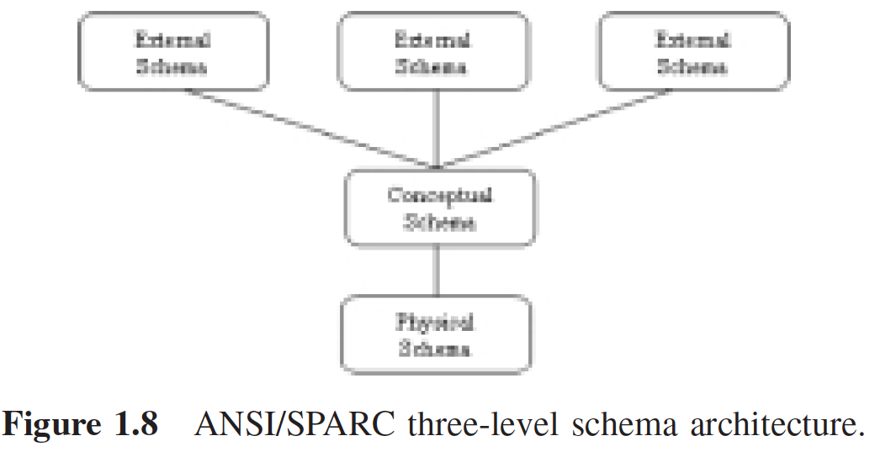

Slide 20
Arquitectura de información para un DDBE
Aunque la arquitectura de esquema de tres niveles satisface las necesidades de un CDBE, no es suficiente para un DDBE. En un DDBE, las vistas de los usuarios deben combinar información a través de diferentes S-DBEs. Entonces, sus vistas deben basarse en una vista integrada de los esquemas conceptuales locales de las DBEs participantes. Este requisito agrega un nuevo nivel de abstracción a la arquitectura de esquema de tres niveles, el esquema conceptual global (GCS, global conceptual schema).
Esta nueva arquitectura se muestra en la figura 1.9. El GCS es una vista integrada de todos los esquemas conceptuales locales. Proporciona la base para generar vistas externas para usuarios de sistemas distribuidos. Los esquemas conceptuales locales proporcionan una vista local de los datos almacenados localmente en cada S-DBE. Por lo tanto, el GCS solo puede proporcionar una visión conceptual global de los datos y nada más.

Slide 21
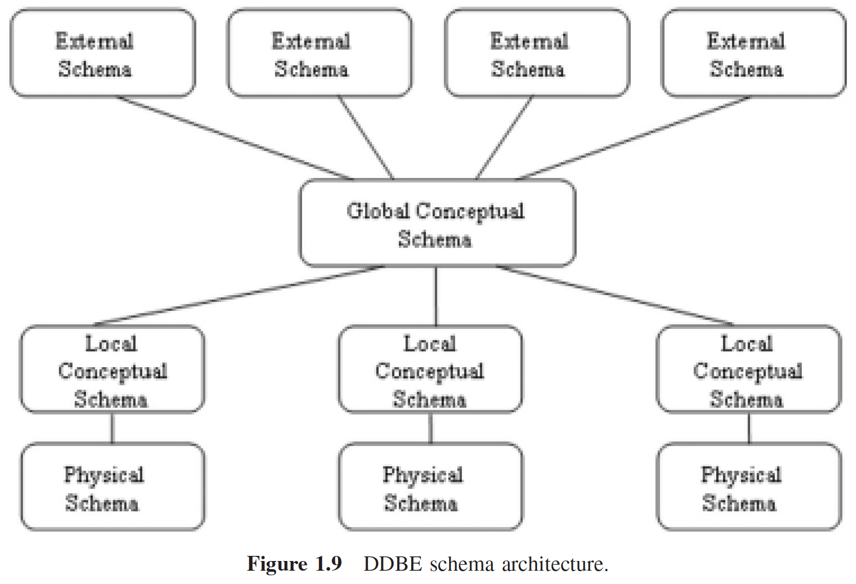

Slide 22
Arquitectura de información para un DDBE
En un sistema distribuido donde cada S-DBE individual es un DBMS que usa el sistema relacional, el GCS proporciona información sobre todas las tablas en el entorno, todas las claves primarias, todas las claves externas, todas las restricciones, etc. Sin embargo, el GCS no contiene ninguna información sobre dónde se almacena una tabla individual, cómo se fragmenta una tabla individual o incluso cuántas copias de cada fragmento hay en el DDBE. Necesitamos información adicional (no contenida en el GCS) para proporcionar transparencia de ubicación, fragmentación y replicación. Llamamos a este GCS aumentado (con la información adicional requerida incluida) un diccionario de datos global (GDD, global data dictionary).
El GDD contiene información sobre todos los datos que están disponibles para un usuario del sistema distribuido. El GDD contiene, además de lo que está en el GCS, información relativa a la ubicación de los datos, la fragmentación de los datos y la replicación de los datos.

Slide 23
Arquitectura de información para un DDBE
Por ejemplo, en el mundo relacional, GDD contiene cinco submodelos:
1. Esquema Conceptual Global (GCS). El GCS tiene información sobre las tablas, columnas, tipos de datos, restricciones de columna, claves primarias, claves externas, etc. Esta parte del GDD proporciona independencia de los datos de la aplicación, que es requerida por todos los sistemas DBMS de acuerdo con el estándar ANSI / SPARC.
2. Directorio de datos (DD). El DD tiene información sobre la ubicación de los fragmentos de datos. Esta información generalmente identifica la ubicación del sitio especificando el URL, el nombre del sitio, la dirección IP, etc., para el sitio que contiene los datos. Esta parte de GDD permite que un DDBE proporcione transparencia de ubicación.

Slide 24
Arquitectura de información para un DDBE
3. Directorio de fragmentación (FD). El FD tiene información sobre fragmentos de datos en el sistema. Normalmente, la FD contiene las condiciones utilizadas para la creación de fragmentos horizontales, una columna de unión para fragmentos verticales, columnas que forman parte de los fragmentos verticales, clave principal de los fragmentos, etc. Esta parte de GDD proporciona transparencia de fragmentación.
4. Directorio de replicación (RD). El RD tiene información sobre la replicación. Esto generalmente incluye la cantidad de copias que existen para cada tabla o un fragmento de una tabla. Esta parte de GDD permite que un DDBE proporcione transparencia de replicación.
5. Directorio de red (ND). El ND tiene información sobre la topología, la velocidad del enlace de comunicación, etc. para todos los sitios que participan en el DDBE. Esta parte de GDD permite que un DDBE proporcione transparencia de red.

Slide 25
Arquitectura de Software para un DDBE
Al igual que un DBE centralizado, un DBE distribuido consta de dos módulos de software principales llamados el procesador de aplicaciones (AP) y el procesador de datos (DP). Cada DP proporciona los servicios necesarios para conectar un DBE local al entorno distribuido.
Los requisitos reales del DBE y los requisitos específicos para los servicios del DP dependen del enfoque que usemos para implementar los componentes de software del DDBE (hemos visto ya estos servicios: requeridos, básicos, esperados, y la Figura 1.6 proporciona cuatro ejemplos diferentes de cómo un DP puede agrupar estos servicios). Existen dos enfoques para la implementación de software para un DDBE: se llaman “top–down o de arriba hacia abajo” y “bottom–up o de abajo hacia arriba”.

Slide 26
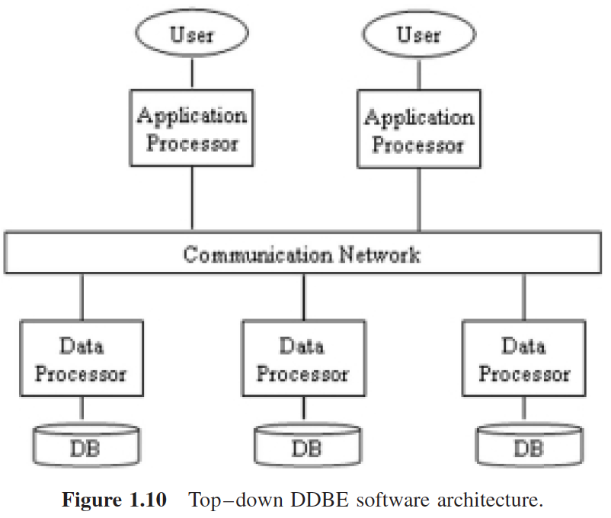
Arquitectura de Software para un DDBE
La Figura 1.10 muestra la arquitectura de una implementación DDBE de arriba hacia abajo.
Cuando desarrollamos los componentes de software de un DDBE, los AP y los DP se pueden implementar por separado y pueden cooperar a través de una red de comunicación. El AP es responsable de controlar la interfaz de usuario y la administración de transacciones distribuidas, mientras que el DP maneja la optimización de consultas locales, la recuperación de transacciones locales y el soporte de ejecución de transacciones locales. El AP usa el GCS y el GDD para manejar las solicitudes de los usuarios en el nivel global (distribución), mientras que los DP utilizan los LCS (local conceptual schema) para ejecutar los subrequests localmente.

Slide 27
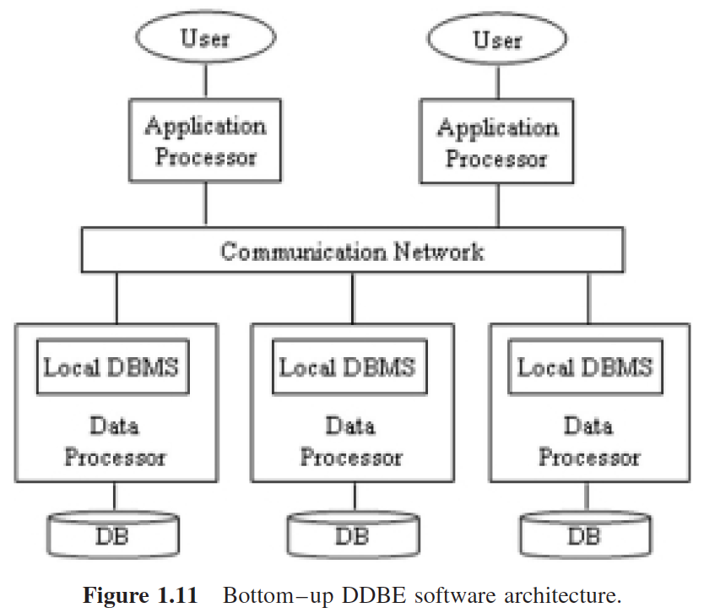
Arquitectura de Software para un DDBE
Cuando desarrollamos los componentes de software de un DDBE de abajo hacia arriba, realmente estamos integrando los sistemas de administración de bases de datos existentes como DBEs locales en el DDBE. En este enfoque, muchas de las responsabilidades del DP se pueden delegar en las DBE locales. Esto reduce el componente de DP a nada más que una envoltura delgada que rodea el DBE local para cada sitio. La Figura 1.11 muestra los componentes de software de este enfoque.

Slide 28
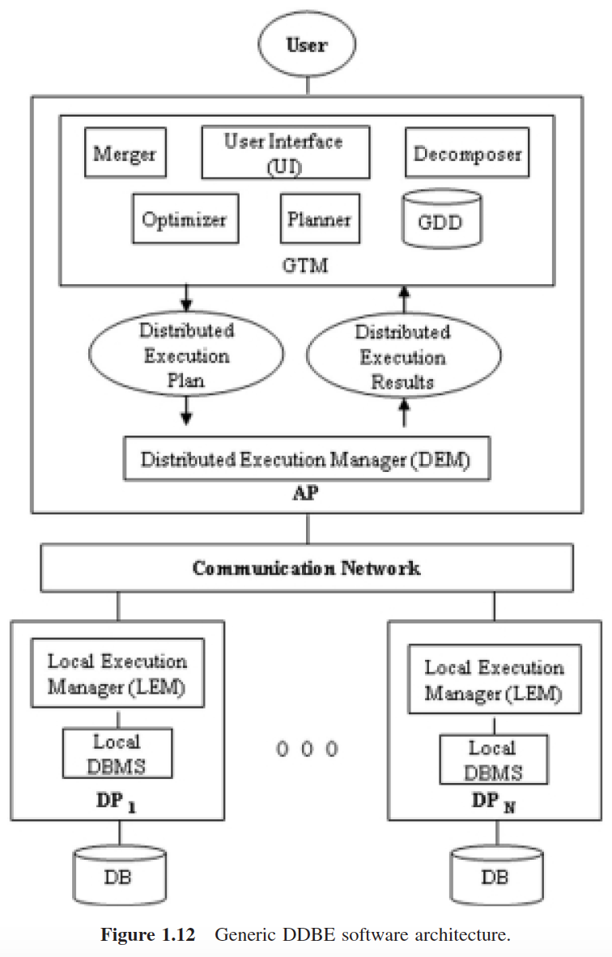
Arquitectura de Software para un DDBE
La Figura 1.12 muestra los detalles del procesador de aplicaciones y el procesador de datos para los dos enfoques mencionados anteriormente. Este ejemplo muestra un sistema con un AP y N DPs.

Slide 29
Arquitectura de Software para un DDBE
Las siguientes dos secciones describen los componentes de software de un DDBE. Estos componentes son necesarios independientemente del enfoque utilizado para desarrollar el sistema.

Slide 30
Componentes del procesador de aplicaciones AP

Slide 31
Componentes del procesador de aplicaciones AP
El procesador de aplicaciones, AP, está compuesto por dos subsistemas principales. Son el administrador de transacciones globales (GTM, global transaction manager) y el administrador de ejecución distribuida (DEM, distributed execution manager). El GTM en sí está dividido en cinco subsistemas: el módulo de interfaz de usuario (UI), el Decomposer, el Merger, el Optimizer, y el Planner. El GTM también contiene el diccionario de datos global (GDD). La responsabilidad general del GTM es gestionar las solicitudes de los usuarios (consultas y comandos incluidos en las transacciones). La interfaz de usuario acepta las solicitudes de los usuarios y las traduce en una representación interna adecuada para el procesamiento.
Después de la traducción, la solicitud se pasa al Decomposer para dividirla, si es necesario, en solicitudes secundarias que deben ser procesadas por sistemas individuales de DP locales (y DBMS). El Decomposer analiza primero la solicitud para averiguar el nombre de las tablas (fragmentos), sus columnas y predicados. El Decomposer luego busca el GDD para encontrar información sobre la ubicación de las tablas / fragmentos que se encuentran en la solicitud.

Slide 32
Componentes del procesador de aplicaciones
Sobre la base de esta información, el Decomposer genera un conjunto de solicitudes secundarias. Estas solicitudes secundarias pueden ejecutarse en sistemas de DP locales individuales. Las solicitudes secundarias se entregan al Optimizador. Al igual que en un DBMS local, el Optimizador y el Planificador trabajan juntos y utilizan la información que obtienen del GDD sobre la replicación, la fragmentación y las velocidades de enlace de comunicación para generar un plan de ejecución optimizado. Luego se entrega el plan al DEM para que se lleve a cabo.
La Plataforma DDBE subyacente debe proporcionar los servicios necesarios para garantizar la entrega de las solicitudes y las respuestas. Hay varias alternativas de implementación para elegir, pero la función principal de cualquiera de las que elegimos usar es ocultar los detalles de estos requisitos de comunicación del DEM.

Slide 33
Componentes del procesador de aplicaciones
El trabajo del DEM es sencillo. El DEM simplemente ejecuta los pasos en el plan de ejecución distribuido mediante la coordinación con los Local Execution Managers (LEM) contenidos dentro de los DP en los sitios de destino. Una vez que los sitios locales devuelven los resultados al DEM, se pasan al subsistema Merger dentro de GTM para el ensamblaje. Por ejemplo, el Merger puede tener que unir filas de dos particiones verticales de una tabla dada o puede tener que unir filas de dos particiones horizontales de una tabla dada.

Slide 34
Componentes del procesador de datos DP

Slide 35
Componentes del procesador de datos DP
El procesador de datos consta del LEM y de los servicios de datos necesarios que hemos analizado anteriormente. Una vez más, la plataforma DDBE es responsable de proporcionar el soporte de comunicaciones necesario en el sitio local. Garantiza la entrega de mensajes de extremo a extremo y oculta los detalles y problemas con las comunicaciones del resto de los módulos en cada sitio. La responsabilidad principal de cada LEM es actuar en nombre del DEM en el sitio local.
El DP recibirá las solicitudes secundarias correspondientes a los datos en su sitio, se conectará con la base de datos local (a través del DBMS, DA o DG local), ejecutará las solicitudes, recopilará los resultados y luego pasará esos resultados al DEM. Cuando la solicitud secundaria es una consulta, estos resultados tienen contenido real de datos; cuando las solicitudes secundarias son comandos, estos resultados pueden contener detalles sobre el número de filas afectadas. En ambos casos, estos resultados contienen información sobre el estado de ejecución (éxito o fracaso) y quizás detalles adicionales sobre la ejecución (mensajes de advertencia, mensajes de error, etc.)

Slide 36
GESTIÓN DE TRANSACCIONES EN SISTEMAS DISTRIBUIDOS

Slide 37
Las transacciones en un sistema distribuido pueden acceder a los datos en más de un sitio. Cada transacción consta de una cantidad de subtransacciones que deben ejecutarse en el sitio donde se encuentran los datos. Cada subtransacción representa un agente para la transacción distribuida. Cada agente debe poder hacer el ‘commit’ en un sitio local para que la transacción global haga el ‘commit’. Si la transacción global no hace el ‘commit’, ninguna de las subtransacciones podrá hacer ‘commit’. La Figura 1.13 muestra una transacción de transferencia de fondos (T1) que transfiere la cantidad "amt" de la cuenta x en el Sitio A a la cuenta y en el Sitio B. Designamos a los agentes de la transacción T1 en los Sitios A y B como T1A y T1B.

Slide 38
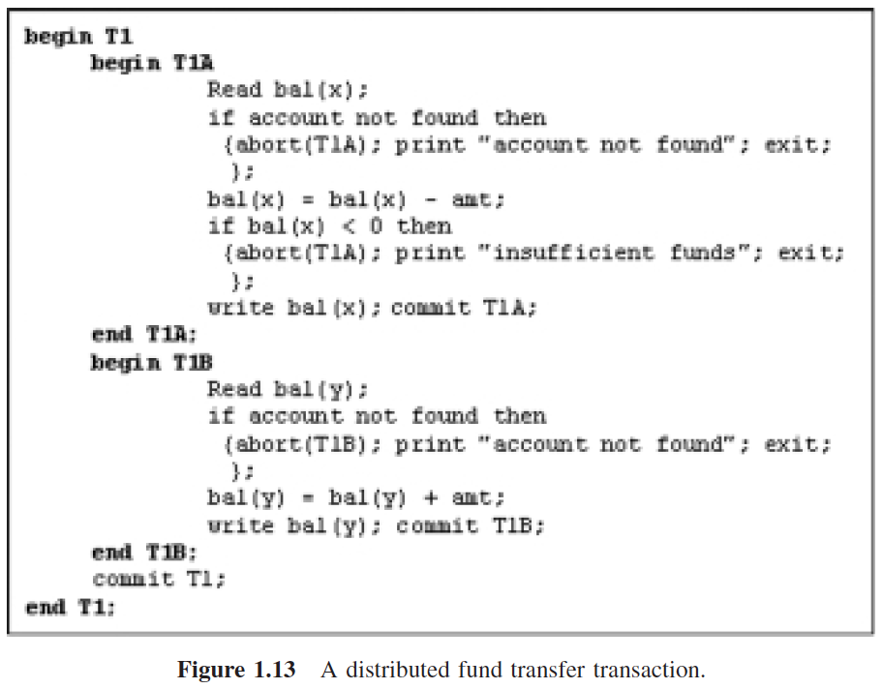

Slide 39
¿Cómo realiza el sistema esta transacción distribuida? La respuesta depende de la sobrecarga de comunicación involucrada en la ejecución de la transacción. El administrador de transacciones globales (GTM) produce el plan de ejecución distribuido. Este plan, es un plan optimizado que el DEM debe ejecutar. El DEM es responsable de llevar a cabo el plan al coordinar las actividades de algunos LEM que actúan como agentes de la transacción distribuida.

